Slide 1

BUENOS DÍAS . TUTORÍA 28 septiembre a 2 de octubre
TÉCNICAS DE ESTUDIO
Aprender a
estudiar
Ideas prácticas para 4.º, 5.º y 6.º de Primaria
Pequeños hábitos que hacen el estudio más fácil
Organizarse, comprender y repasar
1 / 15
Notes:
Pregunta inicial: ¿qué es lo que más cuesta al sentarse a estudiar? Recoger dos o tres respuestas sin juzgarlas.

Slide 2


Slide 3
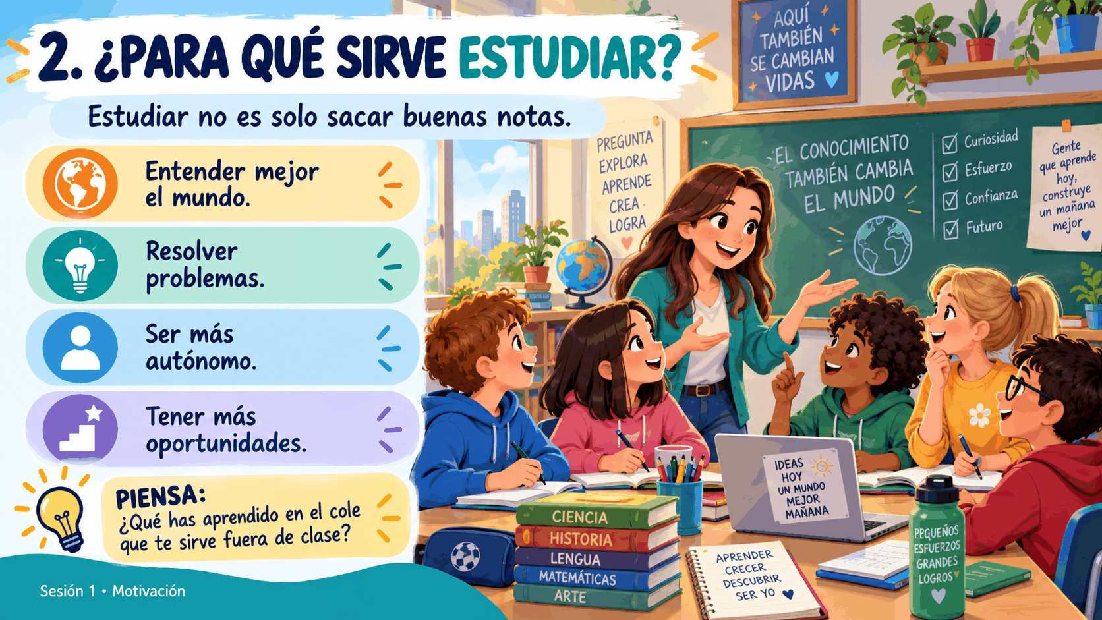

Slide 4
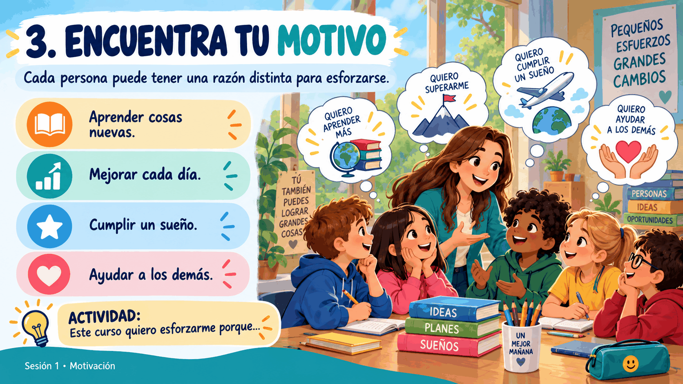

Slide 5
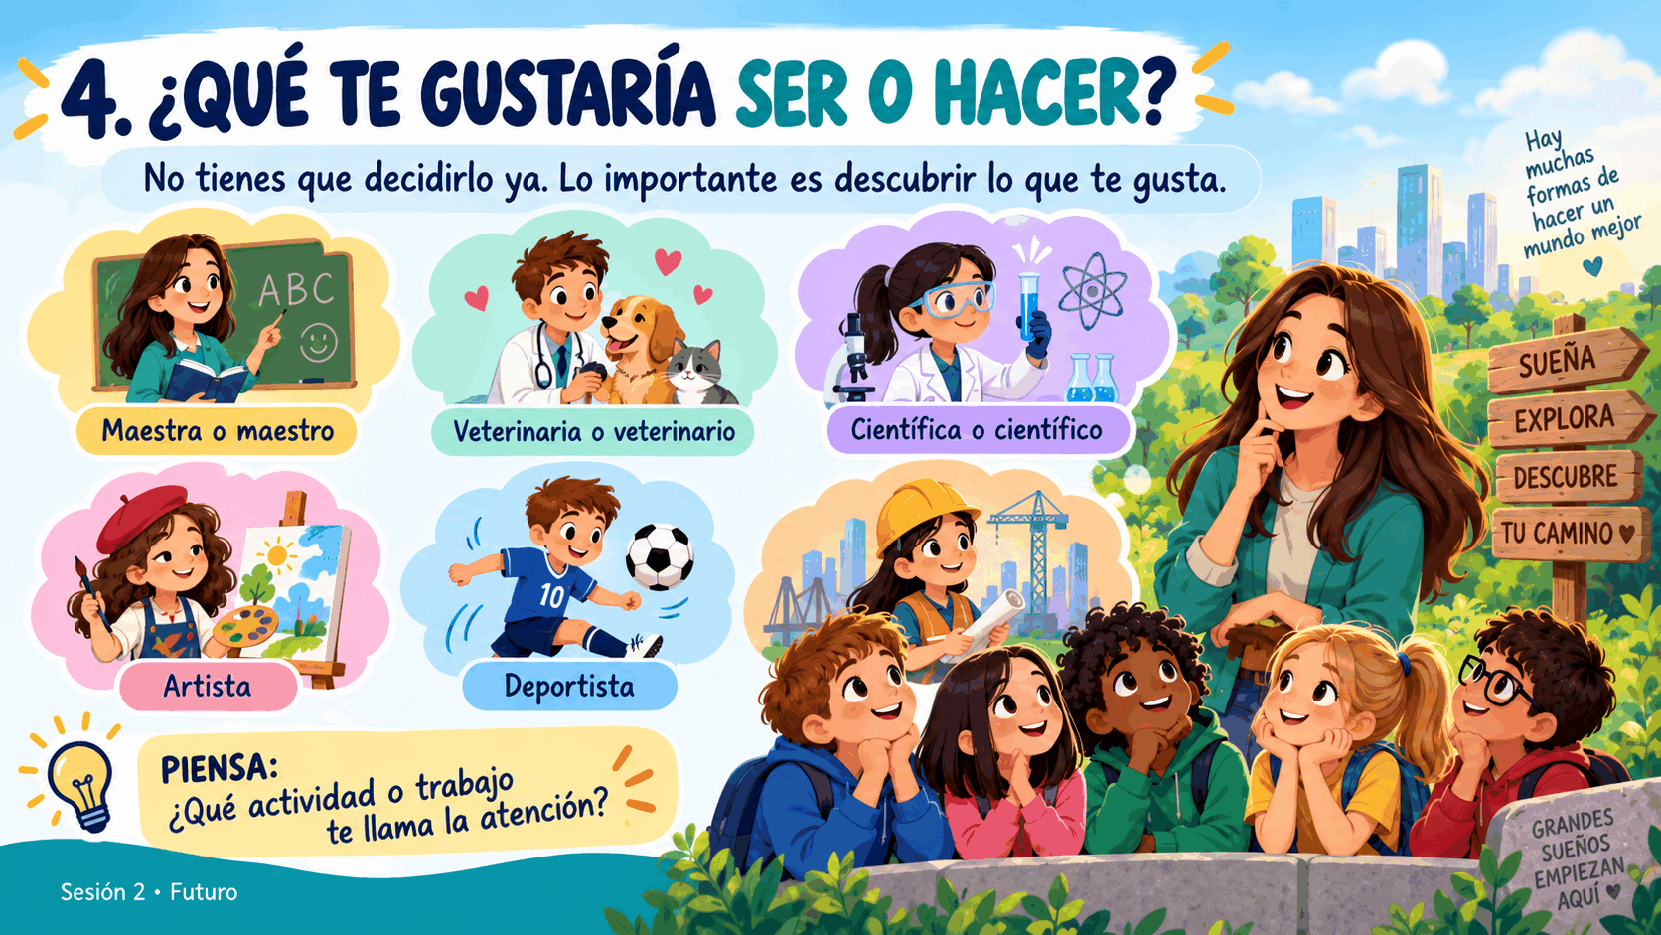

Slide 6


Slide 7
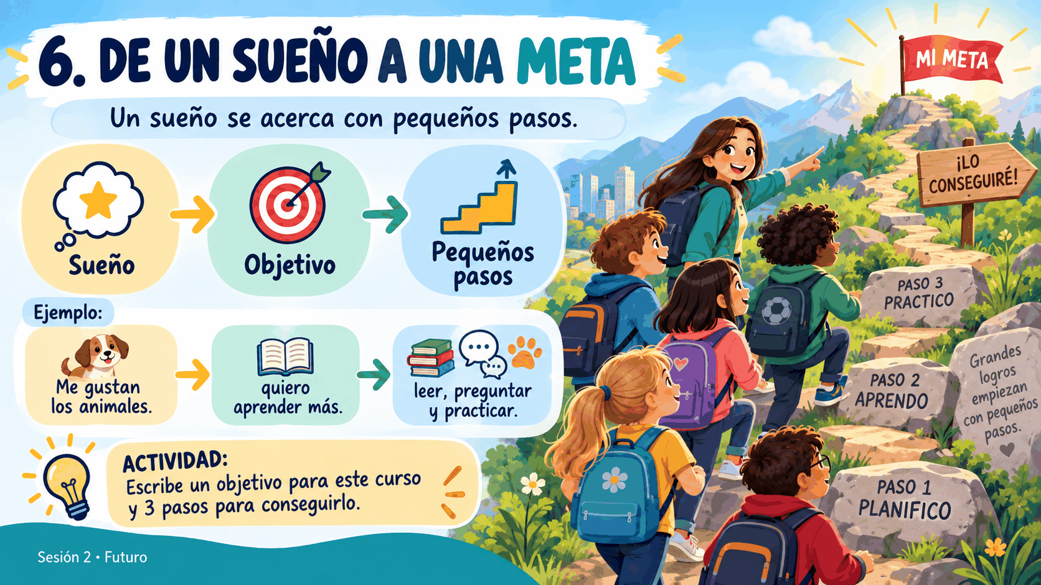

Slide 8
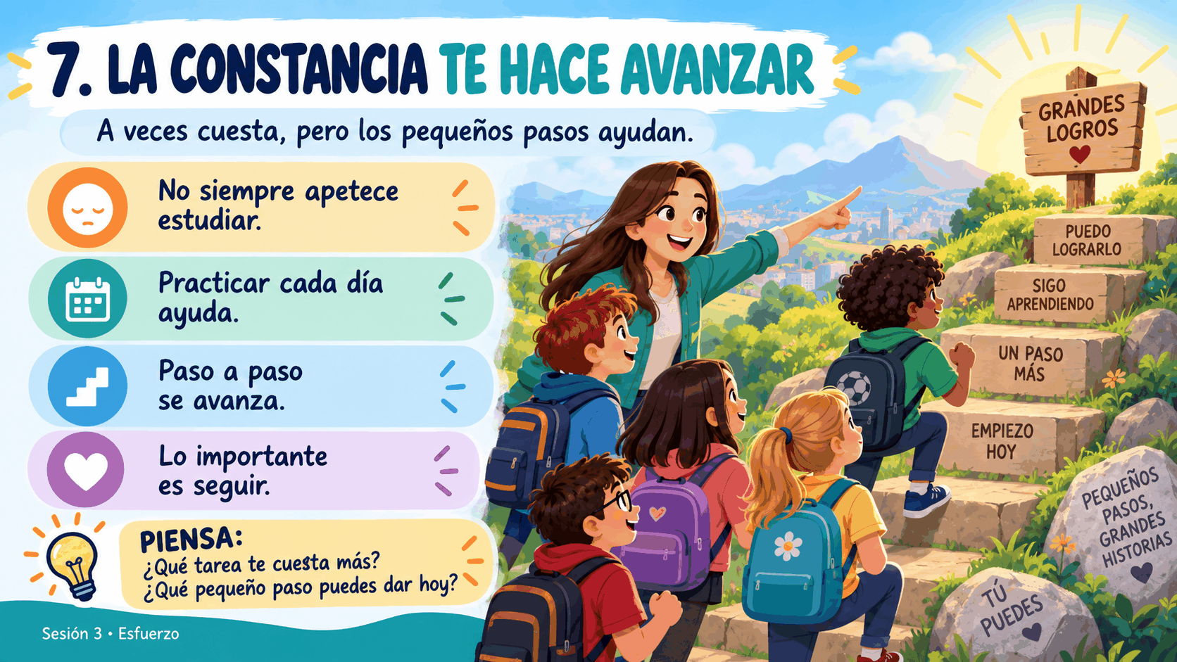

Slide 9
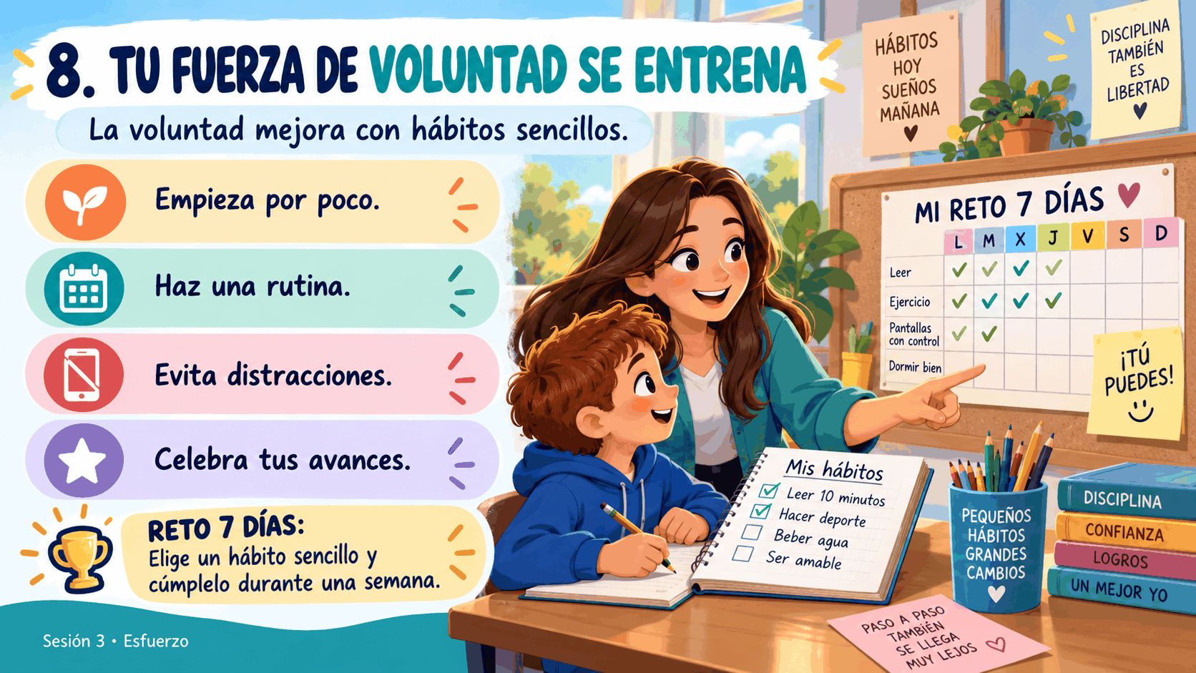

Slide 10
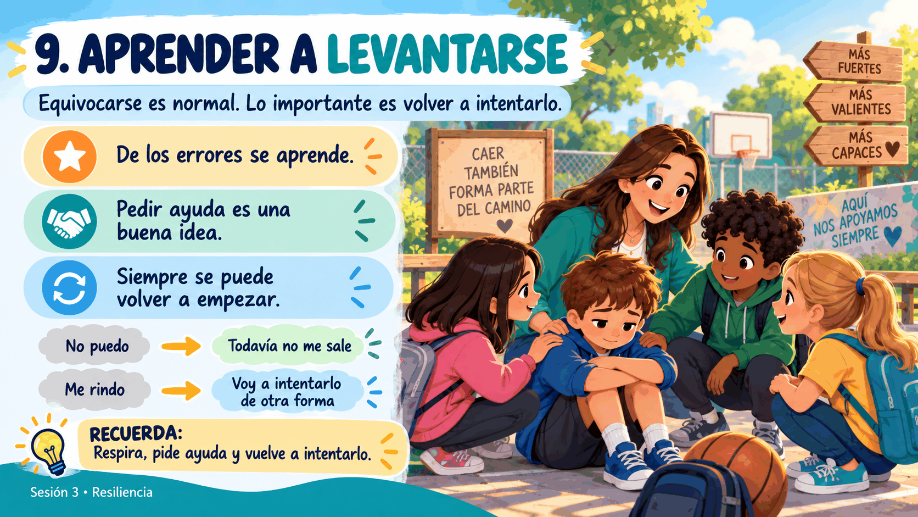

Slide 11
Estudiar también se aprende
02
ENTENDER
RECORDAR
EXPLICAR
Las técnicas de estudio son herramientas. Probamos varias y elegimos las que mejor nos ayudan.
Idea clave: estudiar mejor no significa estudiar durante más horas
2 / 15
Notes:
Aclarar que cada persona puede combinar técnicas distintas. Pedir un ejemplo de algo que el alumnado haya aprendido practicando. Vídeo enlazado: https://www.youtube.com/watch?v=ZOLUlxCJsdw

Slide 12
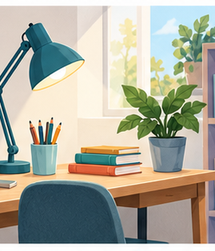
03
Un lugar que ayuda a concentrarse
BUENA LUZ
para leer sin cansar la vista
POCO RUIDO
o un sonido suave que no distraiga
MESA LIBRE
solo con lo que vas a utilizar
MISMO SITIO
si es posible, para crear el hábito
Revisión rápida: ¿qué quitarías hoy de tu mesa?
Un espacio ordenado ayuda a empezar con atención
3 / 15
Notes:
Actividad breve: imaginar la mesa de casa y elegir un cambio que pueda hacerse hoy.

Slide 13
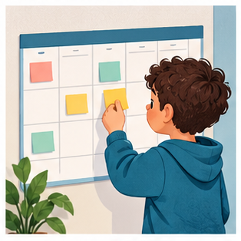
04
Una semana con tiempo para todo
ANOTA
deberes, trabajos y exámenes
DIVIDE
las tareas grandes en pasos pequeños
CALCULA
un tiempo posible para cada tarea
RESERVA
descanso, juego y sueño
Planificar evita dejarlo todo para el último día
Plan de hoy: una tarea + una hora de comienzo
4 / 15
Notes:
Mostrar cómo una tarea amplia puede dividirse: leer, hacer esquema, practicar y revisar.

Slide 14
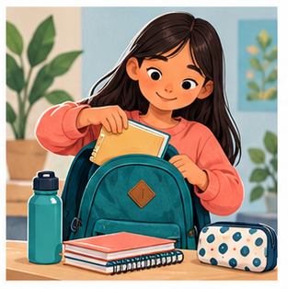
05
Todo listo antes de empezar
1
Un objetivo claro
Hoy voy a aprender…
2
El material a mano
Libro, cuaderno, lápiz y agua
3
El primer paso decidido
Así cuesta menos ponerse en marcha
Preparar el material evita interrupciones
5 / 15
Notes:
Pedir que formulen un objetivo concreto. Cambiar 'estudiar Naturales' por 'explicar las partes de una planta'.

Slide 15
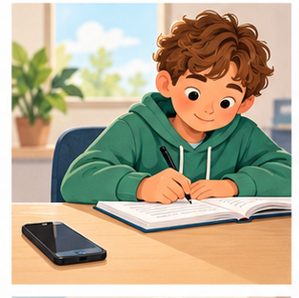
06
Concentración sin distracciones
MÓVIL
lejos y con las notificaciones apagadas
UNA TAREA
hasta terminar el paso que has elegido
OTRA IDEA
se apunta en un papel y se continúa
Alejar el móvil reduce las distracciones
Reto: diez minutos de atención completa
6 / 15
Notes:
Realizar en clase un pequeño reto de atención. Al terminar, comentar qué distracciones han aparecido.

Slide 16
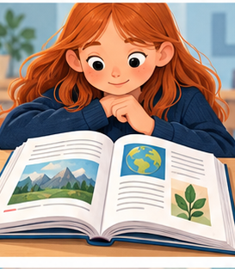
07
La primera lectura
MIRA
el título, los apartados y las imágenes
PIENSA
qué sabes ya sobre ese tema
LEE
un fragmento corto con atención
RESUME
la idea principal con una frase
Observar antes de leer activa lo que ya sabes
7 / 15
Notes:
Usar una página del libro de clase. Dar treinta segundos para observarla antes de leerla.

Slide 17
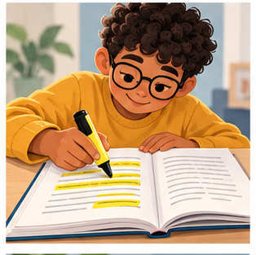
08
Un subrayado que sirve
PRIMERO
lee y comprende el párrafo
DESPUÉS
marca las palabras más importantes
AL FINAL
comprueba si puedes explicarlo
Si todo está marcado, nada destaca
Subrayar sirve para localizar las ideas esenciales
▶ Subrayado y esquema
8 / 15
Notes:
Comparar un párrafo casi entero subrayado con otro que solo tenga palabras clave. Vídeo enlazado: https://www.youtube.com/watch?v=8hIzH_YPNlk

Slide 18
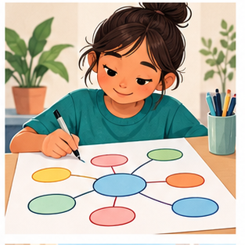
09
El mapa de ideas
CENTRO
El tema principal
RAMAS
Las ideas relacionadas
PALABRAS
Pocas, claras y fáciles de recordar
COLOR
Solo cuando ayuda a ordenar
El mapa muestra cómo se conectan las ideas
▶ Cómo hacer un mapa mental
9 / 15
Notes:
Crear entre todos un mapa sencillo en la pizarra sobre un tema conocido. Vídeo enlazado: https://www.youtube.com/watch?v=kTyKNCy3mTo

Slide 19
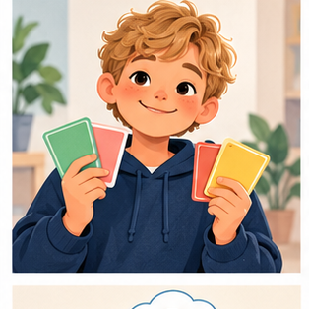
10
Tarjetas para recordar
DELANTE
Una pregunta o palabra
DETRÁS
La respuesta breve
AL REPASAR
Las difíciles vuelven antes
OTRO DÍA
Se mezclan para comprobar la memoria
Las tarjetas permiten practicar sin mirar la respuesta
10 / 15
Notes:
Pedir que conviertan un dato del tema actual en una tarjeta con pregunta y respuesta.

Slide 20
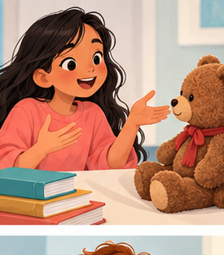
11
Explicar para comprender
CIERRA EL LIBRO
y cuenta el tema con palabras sencillas
SI TE ATASCAS
has encontrado una parte que debes revisar
VUELVE A PROBAR
hasta explicarlo sin ayuda
Prueba del minuto: explica una idea sin mirar
Explicar descubre qué entiendes y qué debes repasar
11 / 15
Notes:
Por parejas: una persona explica durante un minuto y la otra señala qué parte se entendió mejor.

Slide 21
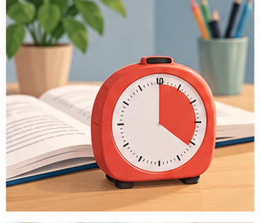
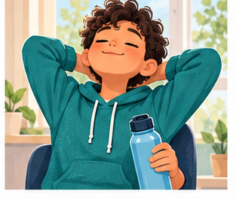
12
Tiempo de estudio y descansos
▶ Pomodoro adaptado para niños
20
minutos de atención
5
Bloque de atención
Pausa activa
minutos de descanso
Puedes ajustar los tiempos. Durante la pausa, muévete, bebe agua y descansa la vista.
12 / 15
Notes:
Proponer veinte minutos como punto de partida, no como una regla fija. Ajustar según la edad, la tarea y la capacidad de concentración. Vídeo enlazado: https://www.youtube.com/watch?v=7g2El0L0gO4

Slide 22
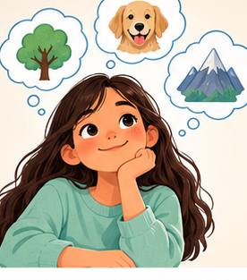
13
Trucos de memoria
RELACIONA
Une la idea nueva con algo que ya conoces
IMAGINA
Crea una imagen curiosa o exagerada
AGRUPA
Ordena los datos en grupos pequeños
Cuanto más personal sea el truco, más fácil será recordarlo
Una imagen curiosa puede facilitar el recuerdo
13 / 15
Notes:
Pedir una asociación divertida para recordar un concepto del tema que estén estudiando.

Slide 23
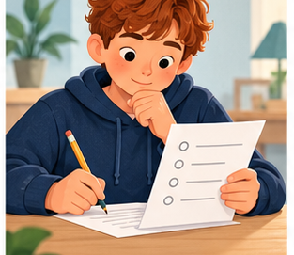
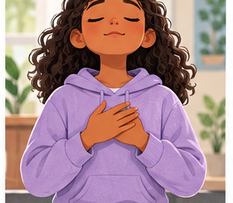
14
Antes y durante el examen
ANTES
Hazte preguntas sin mirar. Revisa los errores y vuelve a intentarlo.
Comprueba lo que sabes
DURANTE
Recupera la calma
Lee bien las instrucciones. Empieza por lo que sabes. Si te bloqueas, respira despacio.
▶ Calma y concentración en los exámenes
14 / 15
Notes:
Practicar tres respiraciones lentas. Recordar que un mini examen de práctica sirve para detectar qué falta por repasar. Vídeo enlazado: https://www.youtube.com/watch?v=ujc1-jw1epI

Slide 24

15
Mi plan personal
Hoy estudiaré
____________________
Empezaré a las
____________________
Trabajaré durante
____________________
Lo comprobaré con
____________________
Celebramos el progreso, no la perfección
RETO DE 7 DÍAS
Marca una estrella cada día que cumplas tu plan
15 / 15
Notes:
Cerrar con un compromiso realista. Cada alumno completa su plan para una tarea concreta de esta semana.

